Slide 1
Software Developer
PHP / Laravel
Sara Monteiro

Slide 2
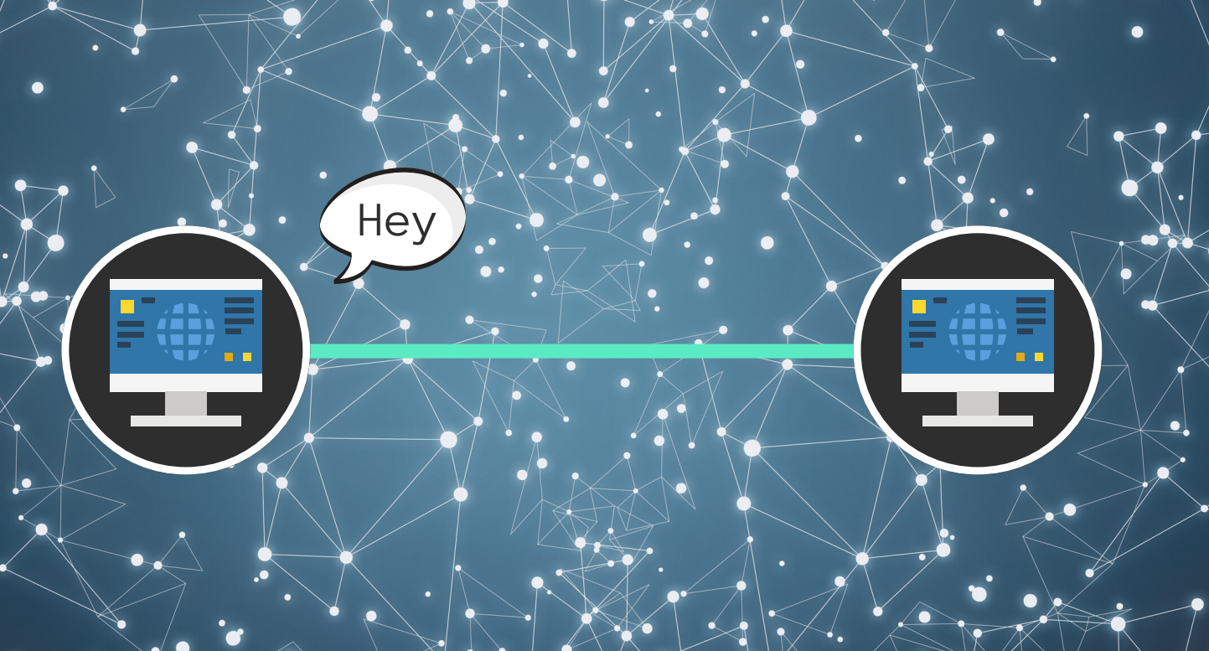
A internet e o Server Side
Quando mexemos com formulários, dados de tabelas, etc o nosso pc faz uma ligação através do router a um servidor onde são trabalhados e alojados esses dados, e que não são visíveis no browser ao carregar a página.
Esse servidor pode também ser simulado no nosso pc para que possamos testar os nossos projectos sem mexer com o código que está em produção.

Slide 3
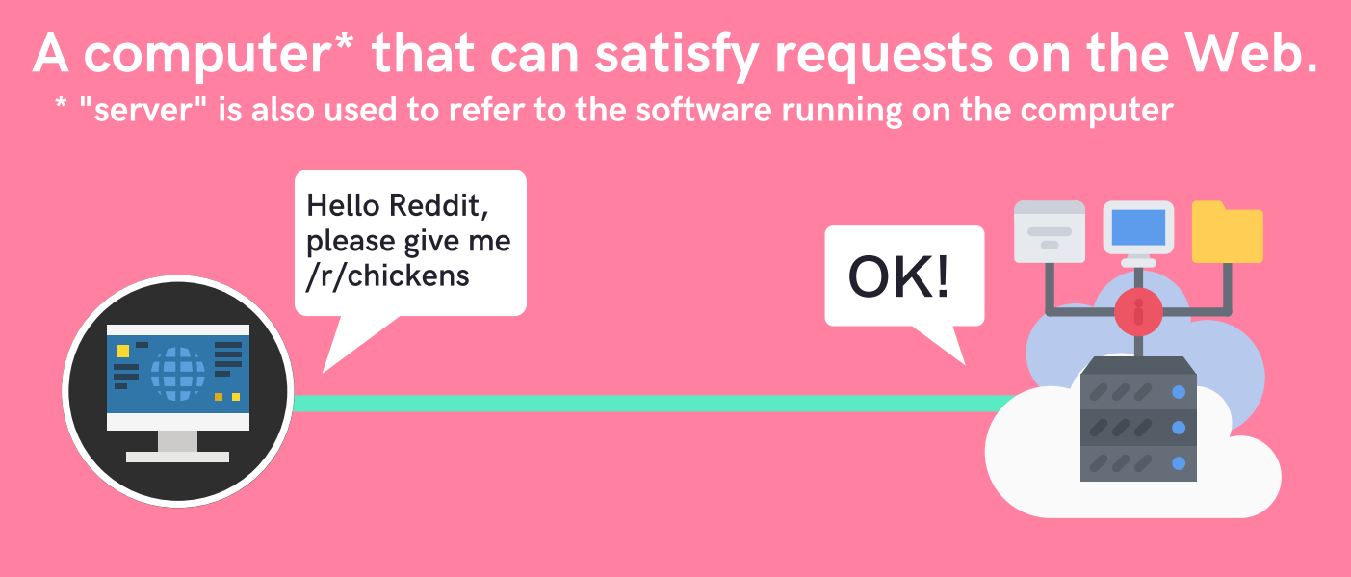
A internet e o Server Side: Pedidos HTTP
“Hyper Text Transfer Protocol”
Request -> o Front end faz um pedido ao Backend
Response -> o Backend recebe uma resposta

Slide 4
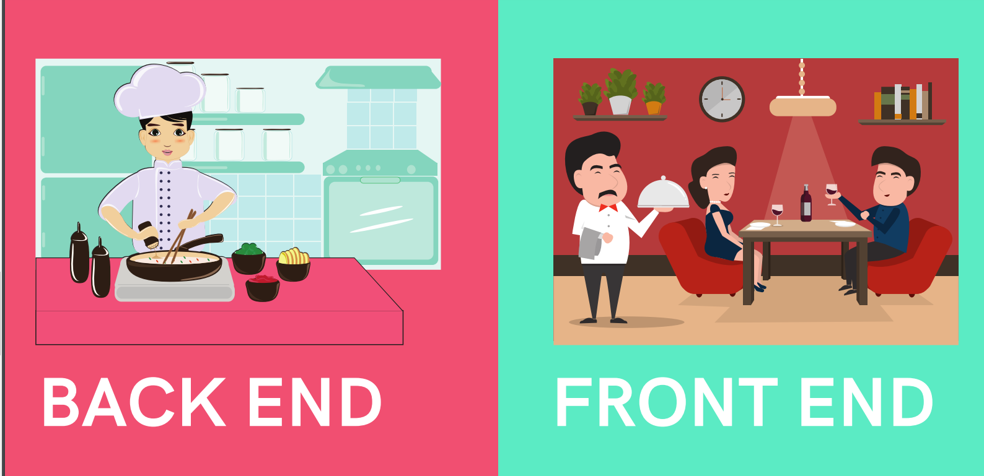
Front-End e Back-End

Slide 5
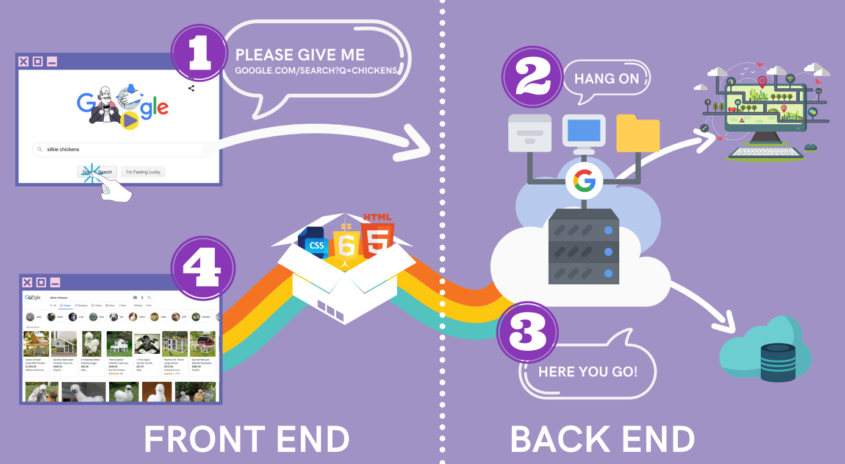
Front-End e Back-End

Slide 6

Laravel, o que é
Uma framework baseada no modelo MVC PHP.
Criada por Taylor Otwell.
Conjunto de funcionalidades pré criadas a que podemos aceder de modo a construir uma aplicação com Server Side de uma forma mais rápida.
Documentação

Slide 7
A arquitectura MVC
MVC (Model-View-Controller) é uma forma de estruturar o nosso software e que nos permite dividir a aplicação em três camadas.
Model : modelagem de dados e regras de negócio. É nela que constam as classes, consultas à BD e regras de negócio do nosso sistema
View: parte estética, é a forma como os dados são apresentados ao utilizador.
Controller: liga as diversas partes do sistema (o model e as views), controla a forma como manipulamos o software.
Documentação MVC

Slide 8
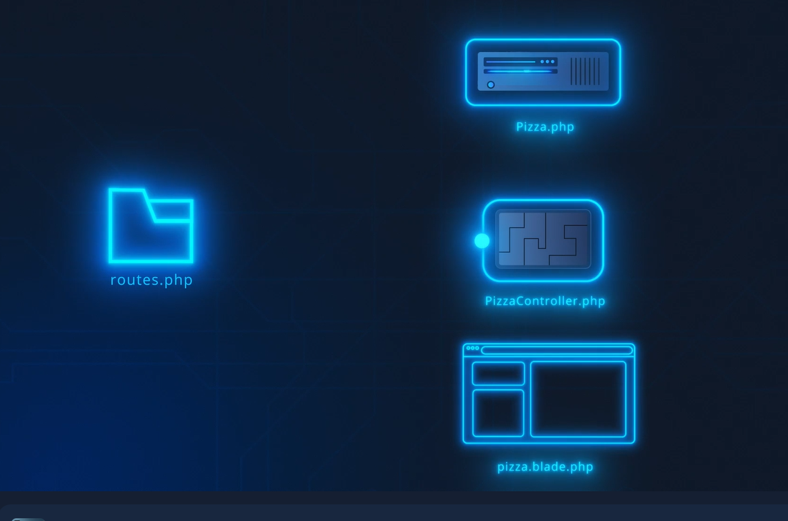
A arquitectura MVC
O Front-End pede uma pizza:
O pedido é recebido nas rotas (routes.php) que vão indicar para onde é que ele vai.
O Controller indica as acções necessárias a concretizar o pedido, auxiliado pelo Model.
As Views processam e apresentam os resultados.

Slide 9
Laravel - Instalação
Editor de código (Visual Code)
Acesso ao terminal
PHP
mySql
Server (incluído no Laravel, mas caso pretendam no futuro usar só PHP precisam do XAMPP, Laragon, Valet, etc)
Composer
Instalação

Slide 10
Laravel – Outras Ferramentas
Chrome
IDE – Visual Code, Php Storm, ..
Terminal
MySql Workbench

Slide 11
Laravel – Extensões Visual Code
PHP IntelliSense
PHP Namespace Resolver
Laravel-blade
Laravel Blade Snippets
Laravel goto view

Slide 12
Laravel – Instalação
Nota: instalar globalmente em Program Files
PHP: PHP >= 8.1 para a versão 10 do Laravel -> Documentação, Apache Xampp, Tutorial
Instalar mySql -> documentação
Instalar o Composer
Abra o terminal e crie um novo projecto: composer create-project laravel/laravel example-app.
Abra o projecto e corra no terminal, na raíz do projecto: php artisan serve

Slide 13
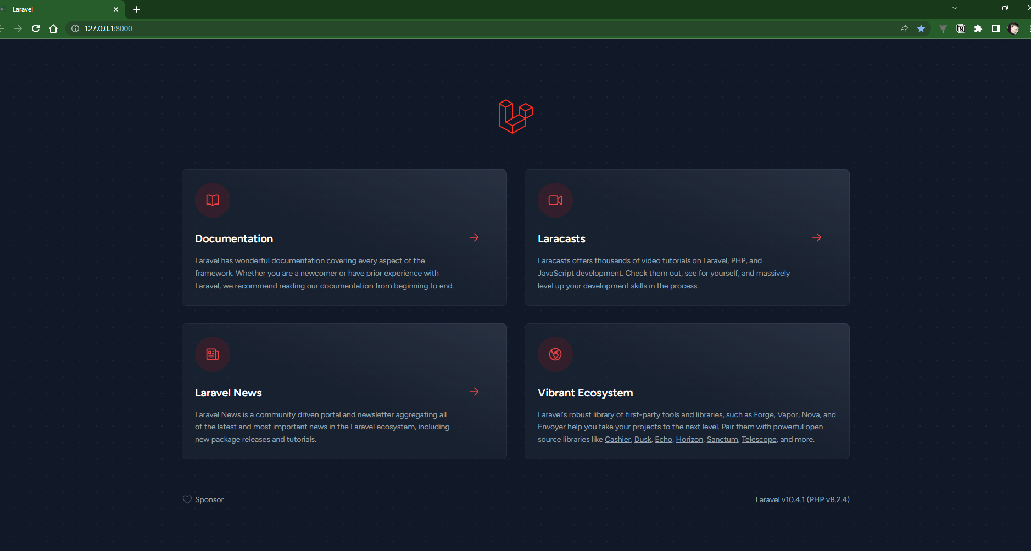
Laravel

Slide 14
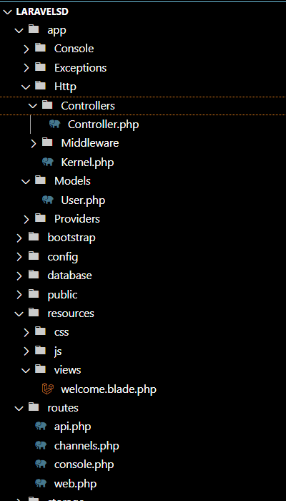


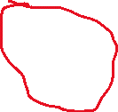

Laravel – Comandos Iniciais e Estrutura
No terminal:
Php artisan serve -> correr o servidor
Ctrl + C -> pára o servidor
Php artisan -> ver todos os comandos
Php artisan make:controller –h -> ver mais info sobre o comando

Slide 15
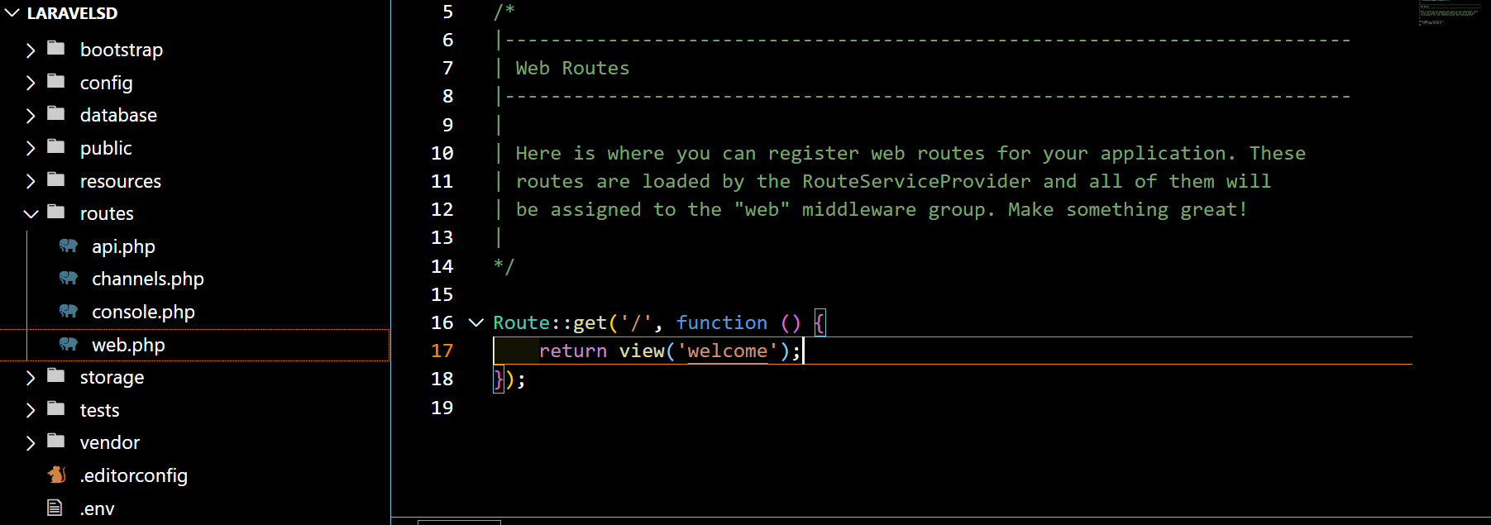
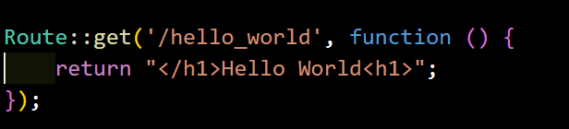
As Rotas
Ponto de entrada na aplicação
Onde registamos os nossos ‘caminhos’
Para ver todas as rotas e sua informação: php artisan route:list

Slide 16
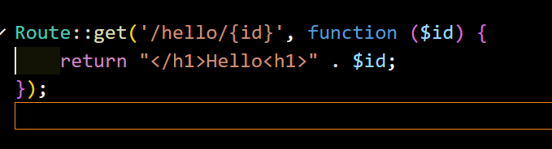
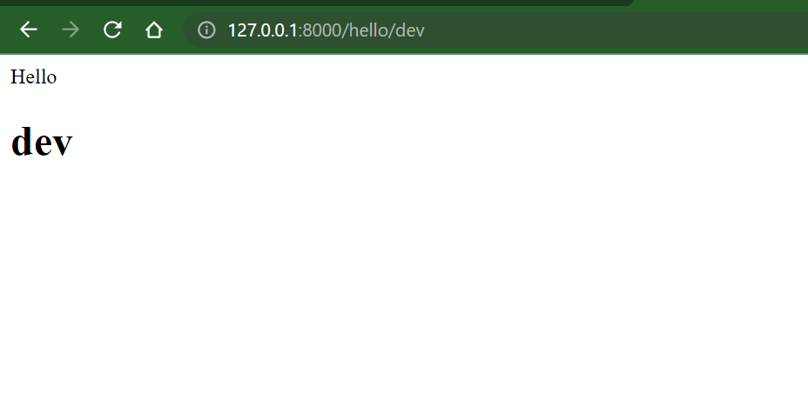
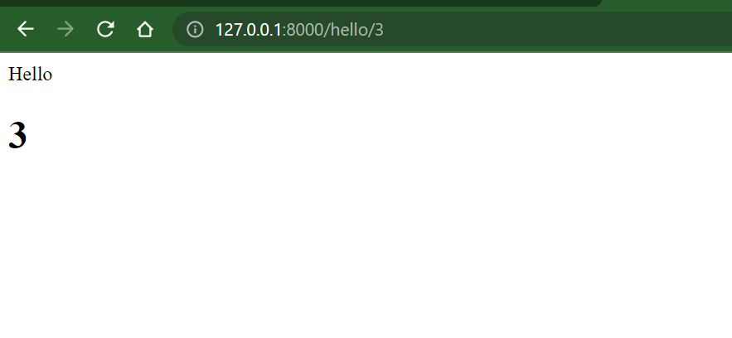
Rotas com parâmetros
Nas rotas podemos definir parâmetros e que são carregados na página conforme haja ou não um valor.

Slide 17
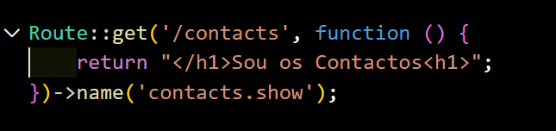
Rotas -> dar nomes
As rotas podem ser definidas com nomes. A vantagem é que aquela rota fica sempre associada aquele nome, e se tivermos que mudar a sintaxe de como ela aparece ela automaticamente muda em todo o lado.
No exemplo a rota foi definida com o nome ‘contacts.show’ e é chamada através de route(‘contacts.show’) quando quiseremos direccionar para lá;

Slide 18
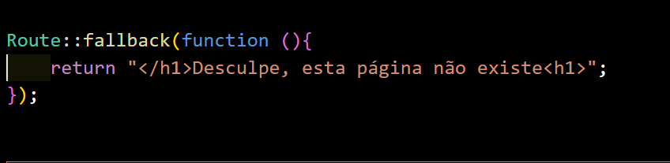
Rotas -> rota Fallback
É a rota que é chamada quanto o utilizador chama uma rota que não existe, ao invés de dar um erro 404 Not Found.
Usamos através da Route::fallback como no exemplo.

